Slide 1

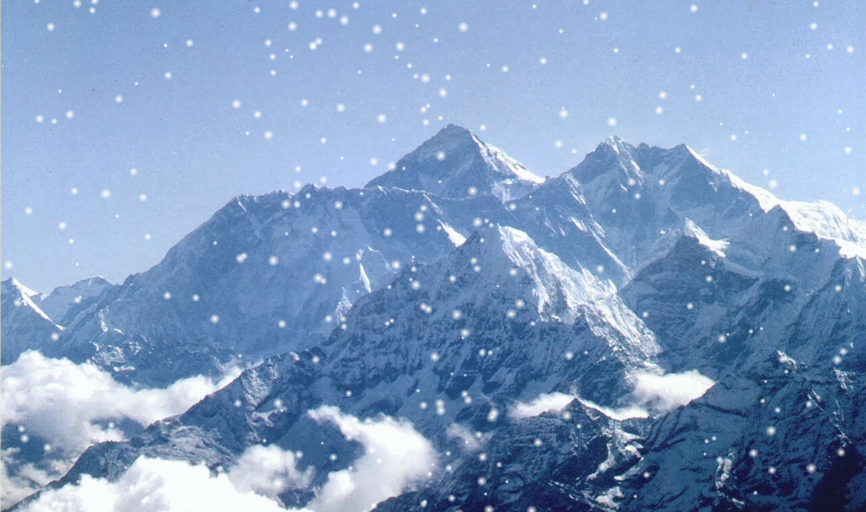



Slide 2



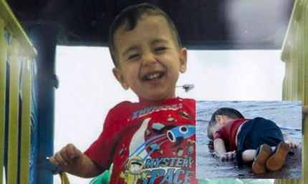
শিক্ষক পরিচিতি
মোহাম্মদ ইমাম হোসাইন হাওলাদার। সহকারি শিক্ষক (ইসলাম)।
চর বংশি জয়নালিয়া উচ্চ বিদ্যালয়
রায়পুর লক্ষীপুর।

Slide 3

পাঠ পরিচিতি
বিষয়ঃ ইসলাম ও নৈতিক শিক্ষা
শ্রেণীঃ ৮ম
অধ্যায়ঃ প্রথম
পাঠঃ৯

Slide 4
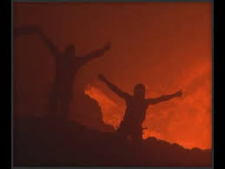
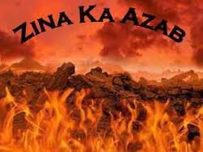
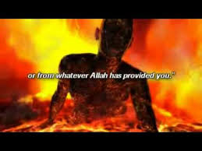

নিচের ছবিগুলো দেখ

Slide 5
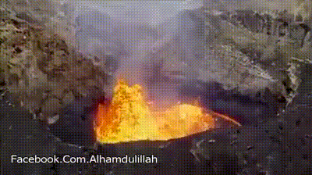
জাহান্নামের কেমন হতে পারে?
এটি পৃথিবীতে অবস্থিত একটি আগ্নেয়গিরি। তার চেয়ে ৭০ গুণ তীব্র জাহান্নামের আগুন কেতমন হবে?

Slide 6


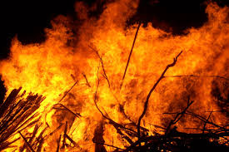
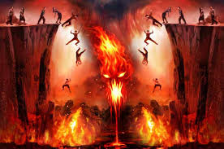
পাঠ ঘোষনা
আজকের পাঠের বিষয় হলো জাহান্নাম

Slide 7


এই পাঠ শেষে শিক্ষার্থীরা -----
জাহান্নাম অর্থ বলতে পারবে।
জাহান্নাম এর সংখা বর্ণনা করতে পারবে।
জাহান্নামে কারা যাবে বলতে পারবে।

Slide 8

জাহান্নামের পরিচয়
জাহান্নাম আরবী শব্দ।একে ফারসিতে বলা হয় দোযখ।এর বাংলা আভিধানিক অর্থ হলো আগুনের গর্ত,শাস্তির স্থান,কষ্টের জায়গা ইত্যাদি।
ইসলামের পরিভাষায় হাশরের মাঠে হিসাবের পরে কাফির,মোশরিক এবং মোসলমান অপরাধিদেরকে যে শাস্তির স্থানে নিক্ষেপ করা হবে তাকে জাহান্নাম বলে।

Slide 9

কুরআনের ভাষায় জাহান্নামের পরিচয়

Slide 10
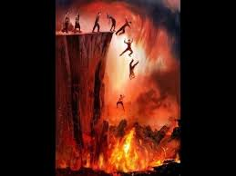
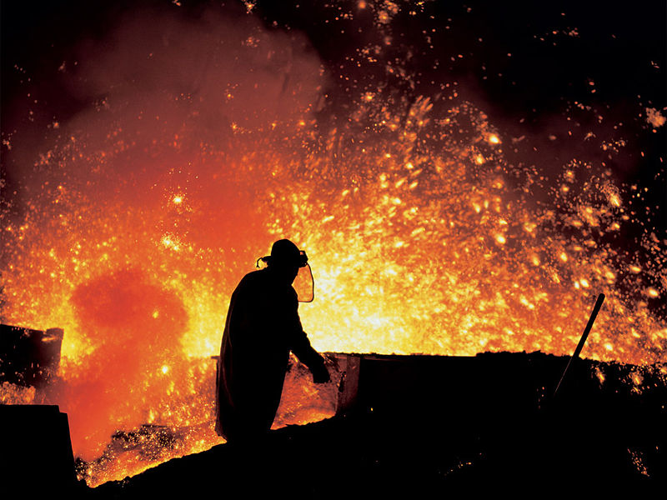

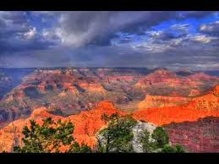

Slide 11
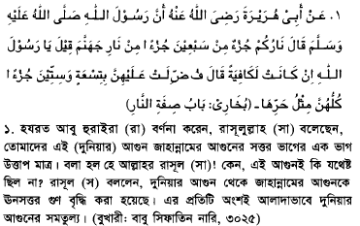
হাদিসের ভাষায় জাহান্নামের পরিচয়

Slide 12

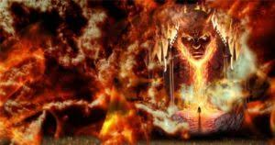
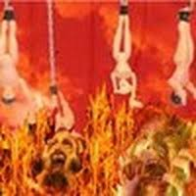
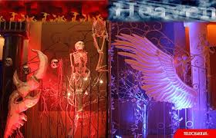
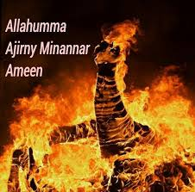
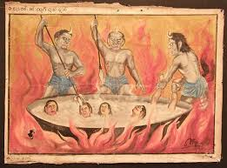
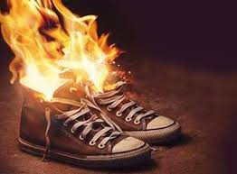
জাহান্নামের কিছু ভয়াবহ চিত্র

Slide 13

ব্যাখ্যা
জাহান্নাম ভয়ংকর শাস্তির স্থান।দুনিয়ায় যারা আল্লাহকে অস্বিকার করবে,ইসলামের আসল বিষয়গুলোকে অস্বিকার করবে,কোরান ,হাদীস মোতাবেক চলবেনা আল্লাহ তাদের শাস্তি স্বরুপ জাহান্নাম দিবেন।জাহান্নামে থাকবে হরেক রকম শাস্তি।থাকবে ঝাক্কুম নামক ফল,রক্ত,পুজ,গরম পানি,সাপ ,বিচ্চু,খুব বেশি শিতল পানি।

Slide 14
জাহান্নাম ৭টি
জাহান্নাম
লাযা
হুতামাহ
সাইর
সাকার
হাবিয়া
জাহিম

Slide 15
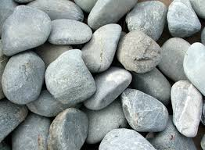
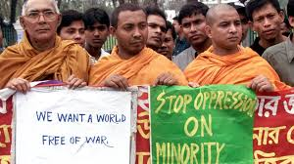
জাহান্নামের ইন্ধন হবে কারা?
পাথর
মানুষ

Slide 16

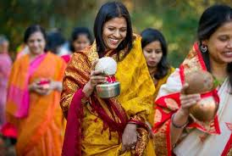
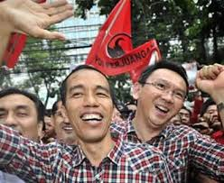
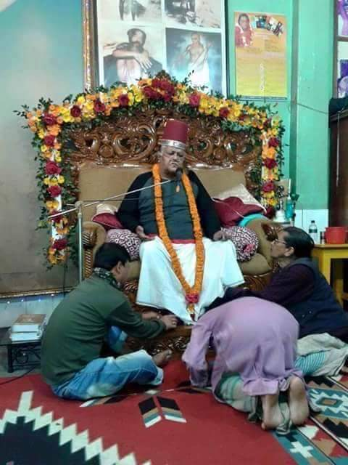
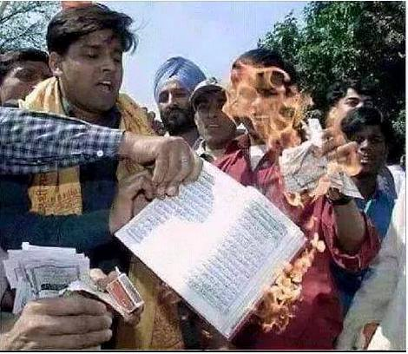

Slide 17

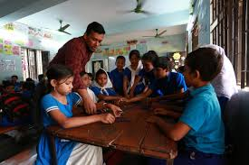
দলীয় কাজ
প্রত্যেক দল জাহান্নামের নাম গুলো খাতায় লিখ

Slide 18

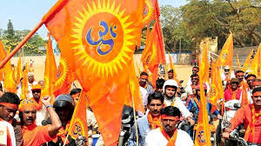
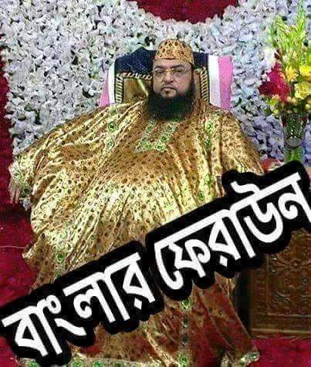

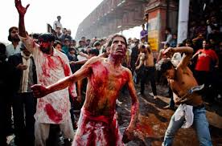

Slide 19


মূল্যায়ন
দোযখ কোন শব্দ?
জাহান্নাম কাদের জন্য প্রস্তুত?
জাহান্নামের ইন্ধন কারা?
জাহান্নামের মধ্যে বড় কোনটি?

Slide 20

বাড়ির কাজ
প্রশ্নঃ মোসলমানরা ও কেন জাহান্নামে যাবে? ব্যাখ্যা কর।

Slide 21


আল্লাহ হাফেয

